Slide 1
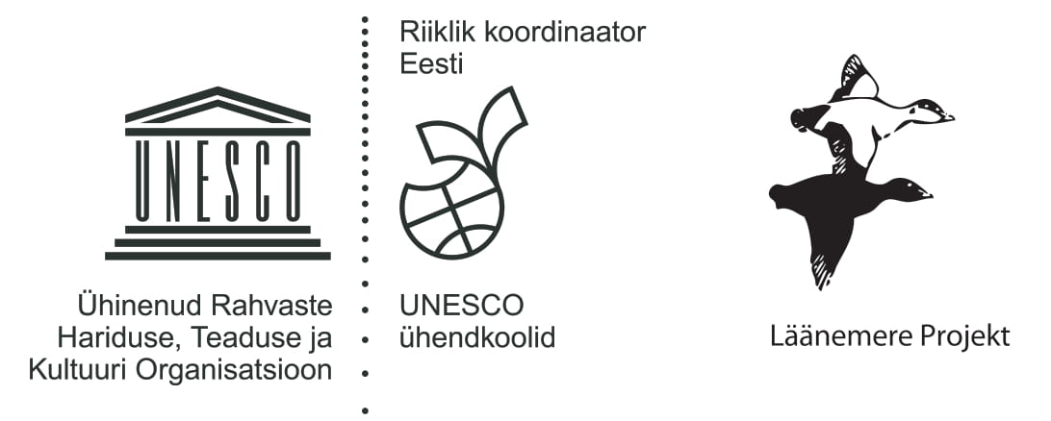
Kevadmärkide otsimine: loomad
Abimaterjal õpetajatele
Marje Loide - riiklik fenoloogia programmijuht

Slide 2
Põldlõoke

Slide 3
Kuldnokk

Slide 4
Lapsuliblikas

Slide 5
Sipelgas

Slide 6
Kimalane

Slide 7
Musträstas

Slide 8
Konnalaul

Slide 10
Käo kukkumine

Slide 11
Valge-toonekurg

Slide 12
Linavästrik

Slide 13
Räästapääsuke

Slide 14
Suur-kapsaliblikas

Slide 15
Naeriliblikas

